Slide 1
St.Org
Органайзер

Slide 2
Состав участников.
Трейде Лев Витальевич – Разработка модели, создание функционала
Ходжиев Фируз Фарходович – Тестирование, разработка дизайна

Slide 3
Цель проекта
Получение навыков кооперативной работы
Получение навыков разработки ПО
Изучение работы с GUI
Получение навыков работы с Системой управления версиями

Slide 4
Анализ предметной области
Органайзер изначально представляет собой небольшую книгу, содержащую календарь, адресную книгу и блокнот Органайзер служит для организации информации о личных контактах и событиях.
Существует огромное количество самых разнообразных органайзеров.
Основной причиной выбрать целью этот программный продукт является то, что его можно модифицировать и сопровождать по ходу обучения и использовать все более актуальные и сложные программные решения с сохранением изначального функционала.

Slide 5
Техническое задание
Разработать программное приложение обладающее следующими функциями:
Запись текста в файл
Выгрузка соответствующей информации
Возможность выбора требуемой информации
Разработать пользовательский интерфейс с понятным и простом дизайном

Slide 6
Требования
Windows 10
100 Мб свободного пространства
Процессор: не менее 1 ГГц
ОЗУ: 2 ГБ
Видеоадаптер: DirectX 9 или более поздняя версия с драйвером WDDM 1.0
Экран: 800 x 600
*Программа тестировалась только на Win10, указаны минимальные требования для работы OS

Slide 7
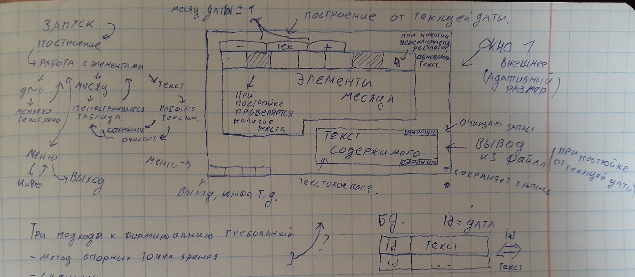
Моделирование
Для создания первоначального модели использовались скетч зарисовки алгоритма работы программы и ее дизайна, в последствии претерпевшие значительные изменения

Slide 8
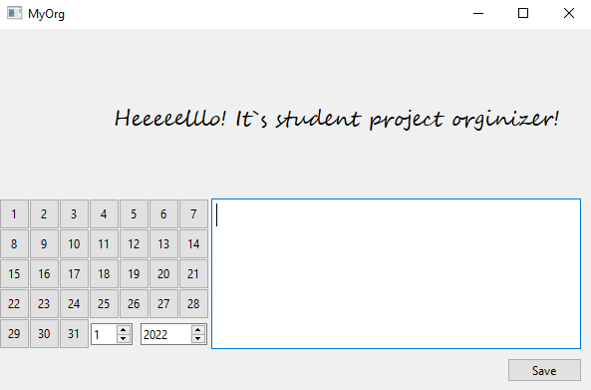
Реализация
IDE для разработки была выбрана QT 5.12 community
Функционал написан на C++, дизайн на CSS/HTML средствами IDE
V 0.23 (добавлен основной функционал)

Slide 9
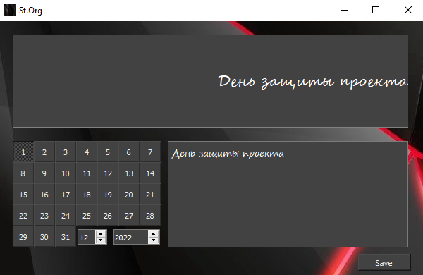
Реализация
Релизными версиями программы были:
V 0.30 (добавлен дизайн и файлы ресурсов)

Slide 10
Идеи развития
Расширение функционала
Адаптивность дизайна
Кроссплатформенность (мобильная, браузерная версии)
Регистрация (по желанию)
Облачное хранение (переключаемое)
Защита данных
Создание БД
Создание подключаемых модулей для различного функционала

Slide 11
Заключение
Во время разработки проекта поставленные перед собой задачи были выполнены, проект имеет перспективы для совершенствования по мере изучения новых программных решений во время обучения и исследовательской деятельности.
https://github.com/Terrafox0/OrganPro

